Slide 1

คณะการบัญชีและการจัดการ
มหาวิทยาลัยมหาสารคาม
บทที่ 2
จากแนวคิดสู่โมเดลธุรกิจ
Business Model Canvas
0903521 การวางแผนธุรกิจและพัฒนาธุรกิจสำหรับผู้ประกอบการ
อาจารย์ ดร.วราวุฒิ นาคบุญนำ
Notes:
⏱ ประมาณ 2 นาที
ประเด็นที่ต้องพูด:
• บทนี้คือขั้นที่ 2 ของภาพที่ 1.1 ออกแบบโมเดลธุรกิจเบื้องต้น
• ให้ทุกกลุ่มเปิด BMC Studio จากเว็บรายวิชาไว้ล่วงหน้า จะใช้ในช่วง Workshop

Slide 2
จบบทนี้ นิสิตสร้าง Business Model Canvas ฉบับแรกของกลุ่มที่ทุกช่องเชื่อมกันได้
อธิบายความหมายของโมเดลธุรกิจ และความสัมพันธ์ระหว่างโมเดลธุรกิจกับแผนธุรกิจได้
ระบุองค์ประกอบทั้งเก้าของ Business Model Canvas และคำถามหลักของแต่ละองค์ประกอบได้
จำแนกประเภทย่อยภายในแต่ละองค์ประกอบ เช่น ประเภทของกลุ่มลูกค้า องค์ประกอบของคุณค่า และรูปแบบรายได้ได้
ระบุความเชื่อมโยงระหว่างองค์ประกอบ และช่องที่ไม่เชื่อมกับช่องอื่นได้
เขียน Canvas ปัจจุบันและ Canvas เป้าหมายแยกกัน และติดป้ายข้อเท็จจริงหรือข้อสมมติทุกรายการได้
ระบุว่าแต่ละช่องของ Canvas ต้องขยายเป็นส่วนใดของแผนฉบับเต็ม และต้องใช้หลักฐานและตัวเลขอะไรได้
อธิบายว่าโมเดลธุรกิจต้องเปลี่ยนอย่างไรเมื่อธุรกิจขยายไปสู่เป้าหมายที่ใหญ่ขึ้นได้
ใช้ BMC Studio จัดทำ Business Model Canvas ฉบับแรกของกลุ่มได้ (ใบงานที่ 2)
0903521 บทที่ 2 จากแนวคิดสู่โมเดลธุรกิจ
2
Notes:
⏱ ประมาณ 2 นาที
ประเด็นที่ต้องพูด:
• ท้ายคาบแต่ละกลุ่มต้องมี Canvas ฉบับแรกที่ไม่มีรายการโดดเดี่ยว

Slide 3
แผนคาบเรียน 3 ชั่วโมง
0:00–0:10 ทบทวนใบงานที่ 1: ข้อความปัญหาของแต่ละกลุ่ม
0:10–1:10 หัวข้อ 2.1–2.5 โมเดลธุรกิจและเก้าช่องของ Canvas
1:10–1:20 พัก
1:20–2:00 หัวข้อ 2.6–2.9 หลักปฏิบัติ สิ่งที่ Canvas ไม่บอก รูปแบบโมเดล และ Canvas ของคุณตั้ม
2:00–3:00 Workshop ใบงานที่ 2 ใน BMC Studio และบททดสอบ 30 วินาที
0903521 บทที่ 2 จากแนวคิดสู่โมเดลธุรกิจ
3
Notes:
⏱ ประมาณ 1 นาที
ประเด็นที่ต้องพูด:
• เริ่มจากทบทวนข้อความปัญหาของสัปดาห์ก่อน เพราะเป็นจุดตั้งต้นของช่องกลุ่มลูกค้าและคุณค่าที่เสนอ

Slide 4
แนวคิดที่ดียังไม่ใช่ธุรกิจ ต้องตอบได้ว่าจะส่งมอบคุณค่าและได้เงินกลับมาอย่างไร
ธุรกิจต้องตอบว่าส่งมอบคุณค่าผ่านช่องทางใด ได้เงินจากใครและอย่างไร ใช้ทรัพยากรและกิจกรรมอะไร ต้นทุนเท่าไร
คำตอบรวมของคำถามเหล่านี้คือโมเดลธุรกิจ ขั้นตอนที่สองของการจัดทำแผน (ภาพที่ 1.1)
Business Model Canvas แสดงโมเดลธุรกิจทั้งหมดบนกระดาษแผ่นเดียว
ประเด็นที่สำคัญกว่าการรู้จักแต่ละช่อง: ทุกช่องเชื่อมกัน และแยกสิ่งที่จริงแล้วกับสิ่งที่ยังเป็นข้อสมมติ
ท้ายบทดูว่า Canvas เปลี่ยนอย่างไรเมื่อธุรกิจเดินไปสู่เป้าหมายวันละ 3 ล้านบาท
0903521 บทที่ 2 จากแนวคิดสู่โมเดลธุรกิจ
4
Notes:
⏱ ประมาณ 8 นาที
ประเด็นที่ต้องพูด:
• สุ่ม 2–3 กลุ่มอ่านข้อความปัญหาจากใบงานที่ 1 แล้วถามต่อว่า "แล้วจะได้เงินจากใคร"
• แนวคิดดียังไม่ใช่ธุรกิจ ต้องตอบได้ว่าส่งมอบอย่างไร ได้เงินอย่างไร ใช้อะไร ต้นทุนเท่าไร คำตอบรวมคือโมเดลธุรกิจ
• สิ่งที่สำคัญกว่ารู้จักเก้าช่อง: ทุกช่องต้องเชื่อมกัน และแยกข้อเท็จจริงกับข้อสมมติ
ถามนิสิต: ร้านกาแฟสองร้านขายกาแฟเหมือนกัน โมเดลธุรกิจต่างกันได้อย่างไร
คำตอบที่คาดหวัง: ต่างที่กลุ่มลูกค้า ช่องทาง วิธีเก็บเงิน หรือทรัพยากร เช่น ร้านหนึ่งขายหน้าร้าน อีกร้านขายสมาชิกรายเดือนส่งออฟฟิศ
เชื่อมต่อ: นิยามโมเดลธุรกิจ

Slide 5
โมเดลธุรกิจคือสถาปัตยกรรมของการสร้าง ส่งมอบ และเก็บคุณค่า ไม่ใช่รายการสิ่งของ
โมเดลธุรกิจ (business model): ธุรกิจสร้างคุณค่า ส่งมอบคุณค่า และเก็บคุณค่ากลับมาเป็นรายได้อย่างไร (Osterwalder & Pigneur, 2010)
Teece (2010): ทุกธุรกิจมีโมเดลธุรกิจอยู่แล้ว เป็นการจัดวางส่วนประกอบให้ทำงานร่วมกัน
Zott และคณะ (2011): นิยามยังไม่ตรงกัน แต่มองธุรกิจทั้งระบบ และให้ความสำคัญทั้งการสร้างและการเก็บคุณค่า
โมเดลธุรกิจตอบว่าธุรกิจ "ทำงานอย่างไร" แผนธุรกิจขยายแต่ละส่วนให้มีรายละเอียด หลักฐาน และตัวเลข
Canvas เป็นเครื่องมือสรุปภาพรวมและช่วยคิด ไม่ใช่แผน
0903521 บทที่ 2 จากแนวคิดสู่โมเดลธุรกิจ
5
Notes:
⏱ ประมาณ 6 นาที · เอกสารหัวข้อ 2.1
ประเด็นที่ต้องพูด:
• สร้าง ส่งมอบ เก็บคุณค่า สามคำนี้คือนิยามของ Osterwalder และ Pigneur (2010)
• Teece (2010) ทุกธุรกิจมีโมเดลอยู่แล้ว แม้ไม่ได้เขียน Zott และคณะ (2011) นิยามยังไม่ตรงกัน แต่ทุกนิยามมองทั้งระบบ
• โมเดลตอบว่า "ทำงานอย่างไร" แผนขยายแต่ละส่วนให้มีหลักฐานและตัวเลข
ถามนิสิต: ร้านหมูปิ้งหน้าโรงเรียนเก็บคุณค่ากลับมาอย่างไร
คำตอบที่คาดหวัง: ขายรายไม้เป็นเงินสดทุกเช้า (รายได้ต่อธุรกรรม)
เชื่อมต่อ: Canvas แสดงโมเดลบนแผ่นเดียว

Slide 6
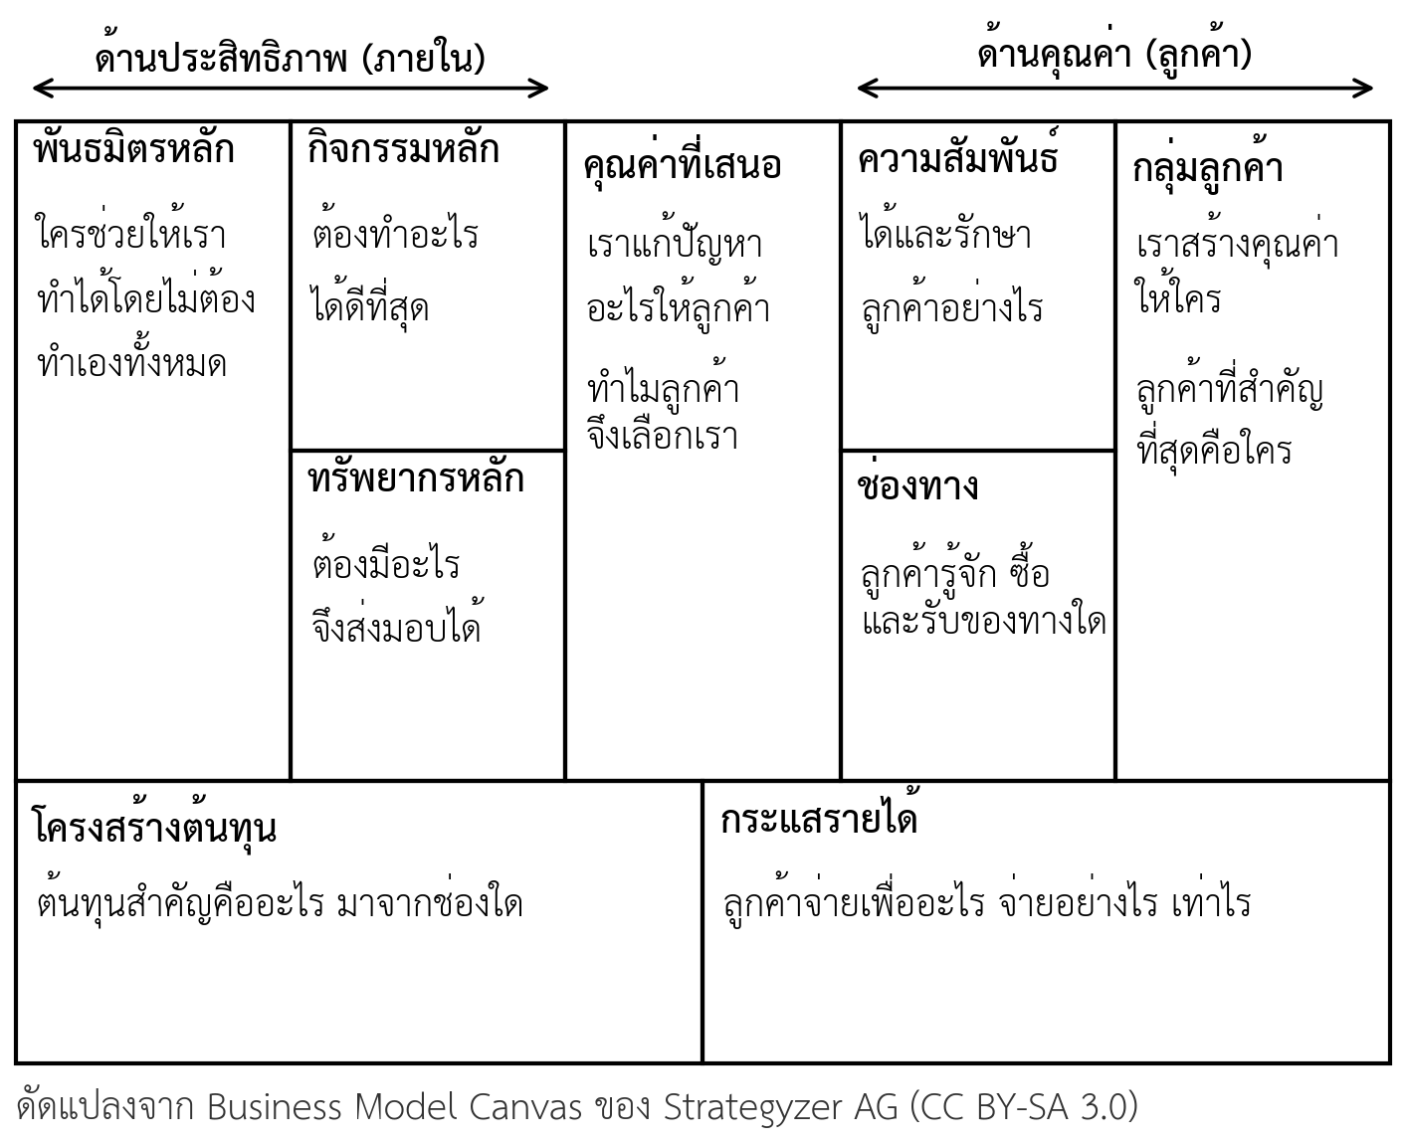
ด้านขวาคือคุณค่าและลูกค้า ด้านซ้ายคือการทำงานภายใน คุณค่าที่เสนออยู่ตรงกลาง
ภาพที่ 2.1 โครงสร้างเก้าองค์ประกอบของ Business Model Canvas
0903521 บทที่ 2 จากแนวคิดสู่โมเดลธุรกิจ
6
Notes:
⏱ ประมาณ 6 นาที · เอกสารหัวข้อ 2.2
ประเด็นที่ต้องพูด:
• อธิบายผังเป็นสองซีก: ขวาคือลูกค้าและรายได้ (ทำไมคนจ่าย) ซ้ายคือการทำงานภายในและต้นทุน (ทำได้อย่างไร)
• คุณค่าที่เสนออยู่ตรงกลาง เป็นสะพานระหว่างสองซีก
• อ่านเครดิตใต้ภาพ: ผังของ Strategyzer เผยแพร่ภายใต้สัญญาอนุญาต CC BY-SA
ถามนิสิต: ถ้าเขียนแต่ซีกซ้ายละเอียด แต่ซีกขวาบาง แปลว่าอะไร
คำตอบที่คาดหวัง: เริ่มจากสินค้าแทนลูกค้า (ข้อผิดพลาดข้อ 1 ในบทที่ 1)
เชื่อมต่อ: เริ่มจากซีกลูกค้า

Slide 7
ด้านลูกค้าเริ่มจากกลุ่มลูกค้าที่เฉพาะเจาะจง แล้วออกแบบทุกช่องเพื่อกลุ่มนั้น
กลุ่มลูกค้า (CS)
คุณค่าที่เสนอ (VP)
ระบุด้วยงาน บริบท และปัญหา ไม่ใช่ "คนทั่วไป" แยกกลุ่มเมื่อมีเหตุผลข้อใดข้อหนึ่งในห้าข้อ
เหตุผลที่ลูกค้าเลือกเรา ไม่ใช่รายการคุณสมบัติ มีองค์ประกอบสิบเอ็ดแบบ
ช่องทาง (CH)
ความสัมพันธ์ (CR)
ทุกจุดที่ลูกค้าพบธุรกิจ ห้าระยะ: รับรู้ ประเมิน ซื้อ ส่งมอบ หลังการขาย
ได้ลูกค้าใหม่ รักษาลูกค้าเดิม เพิ่มยอดต่อราย ใช้คนมากผูกพันดีแต่ต้นทุนสูง
"การเข้าถึง" คือเปิดตลาดให้คนที่เดิมเข้าไม่ถึง ต่างจาก "ความสะดวก" ที่ซื้อได้ง่ายขึ้น
0903521 บทที่ 2 จากแนวคิดสู่โมเดลธุรกิจ
7
Notes:
⏱ ประมาณ 12 นาที · เอกสารหัวข้อ 2.3
ประเด็นที่ต้องพูด:
• กลุ่มลูกค้าระบุด้วยงาน บริบท และปัญหา ไม่ใช่ "คนทั่วไป" แยกกลุ่มเมื่อมีเหตุผลข้อใดในห้าข้อ เช่น ช่องทางต่างกัน หรือจ่ายต่างกัน
• คุณค่าที่เสนอคือเหตุผลที่ลูกค้าเลือกเรา ไม่ใช่รายการคุณสมบัติ ยกตัวอย่าง "การเข้าถึง" กับ "ความสะดวก" ที่ต่างกัน
• ช่องทางห้าระยะ รับรู้ ประเมิน ซื้อ ส่งมอบ หลังการขาย ความสัมพันธ์มีสามเป้าหมาย ได้ลูกค้าใหม่ รักษาเดิม เพิ่มยอดต่อราย
ถามนิสิต: นักเรียนกับคนทำงานที่ซื้อหมูปิ้งร้านเดียวกัน ควรแยกเป็นสองกลุ่มไหม
คำตอบที่คาดหวัง: แยกเมื่อมีเหตุผลจริง เช่น คนทำงานสั่งผ่าน LINE เป็นออเดอร์กลุ่ม ส่วนนักเรียนซื้อหน้าร้านรายไม้
เชื่อมต่อ: ได้เงินกลับมาอย่างไร

Slide 8
กระแสรายได้ตอบว่าใครจ่ายเพื่ออะไร รายได้ต่อเนื่องคาดการณ์เงินสดได้ง่ายกว่า
รายได้ต่อธุรกรรม (transaction revenue): ได้ครั้งเดียวต่อการซื้อหนึ่งครั้ง
รายได้ต่อเนื่อง (recurring revenue): ได้เป็นงวดจากลูกค้ารายเดิม เช่น ค่าสมาชิกรายเดือน ธนาคารและผู้ลงทุนให้ความสำคัญ
รูปแบบรายได้เจ็ดแบบ: ขายขาด ค่าใช้งาน ค่าสมาชิก ให้เช่า ค่าลิขสิทธิ์ ค่านายหน้า ค่าโฆษณา
กลไกตั้งราคาเจ็ดแบบ: สี่แบบเป็นราคาคงที่ สามแบบเปลี่ยนตามสถานการณ์ เช่น ตามอุปสงค์ หรือการประมูล
ธุรกิจหนึ่งอาจใช้หลายรูปแบบกับลูกค้าต่างกลุ่ม ซึ่งเป็นเหตุผลหนึ่งที่ต้องแยกกลุ่มลูกค้า
0903521 บทที่ 2 จากแนวคิดสู่โมเดลธุรกิจ
8
Notes:
⏱ ประมาณ 8 นาที · เอกสารหัวข้อ 2.4
ประเด็นที่ต้องพูด:
• แยกรายได้ต่อธุรกรรมกับรายได้ต่อเนื่อง ธนาคารและผู้ลงทุนชอบรายได้ต่อเนื่องเพราะคาดการณ์เงินสดได้
• รูปแบบรายได้เจ็ดแบบ กับกลไกตั้งราคาเจ็ดแบบ (ตารางที่ 2.3) อ่านแยกเป็นสองชุด
• ธุรกิจหนึ่งใช้หลายรูปแบบกับลูกค้าต่างกลุ่มได้
ถามนิสิต: หมูปิ้งจะมีรายได้ต่อเนื่องได้อย่างไร
คำตอบที่คาดหวัง: เช่น สมาชิกรายเดือนส่งอาหารเช้าให้สำนักงาน หรือในระยะแฟรนไชส์คือค่าหมูหมักที่ร้านต้องซื้อประจำ
เชื่อมต่อ: ซีกซ้าย: ทำได้อย่างไร

Slide 9
ทุกรายการด้านซ้ายต้องตอบได้ว่าค้ำคุณค่าข้อใด ถ้าตอบไม่ได้อาจไม่ใช่ "หลัก" จริง
ตารางที่ 2.4 ประเภทย่อยขององค์ประกอบด้านโครงสร้างภายใน
องค์ประกอบ | ประเภทย่อย | ตัวอย่าง
ทรัพยากรหลัก | กายภาพ · ทางปัญญา · บุคคล · การเงิน | ครัว ทำเล · สูตร แบรนด์ · พนักงานที่มีทักษะ · เงินทุนหมุนเวียน
กิจกรรมหลัก | การผลิต · แก้ปัญหาให้ลูกค้า · ดูแลแพลตฟอร์มหรือเครือข่าย | ผลิตอาหาร · ที่ปรึกษา โรงพยาบาล · แอปจับคู่ผู้ซื้อกับผู้ขาย
พันธมิตรหลัก: ประเภท | ไม่ใช่คู่แข่ง · ร่วมมือกับคู่แข่ง · กิจการร่วมค้า · ผู้ซื้อกับผู้ขาย | โปรโมชันร่วม · ซื้อวัตถุดิบร่วมกัน · ตั้งบริษัทร่วม · ผู้จัดหาประจำ
พันธมิตรหลัก: แรงจูงใจ | ประหยัดจากขนาด · ลดความเสี่ยง · ได้ทรัพยากรหรือกิจกรรมที่ไม่มี | ซื้อรวมได้ราคาดี · ได้วัตถุดิบคุณภาพเดิม · ได้ทำเล
โครงสร้างต้นทุน | เน้นต้นทุนต่ำ · เน้นคุณค่า · คงที่ · ผันแปร · ประหยัดจากขนาดและขอบเขต | สายการบินต้นทุนต่ำ · โรงแรมหรู · ค่าเช่า · วัตถุดิบ
แยกต้นทุนคงที่กับผันแปรตั้งแต่ตอนนี้ จะช่วยมากเมื่อคำนวณจุดคุ้มทุนในบทที่ 10
0903521 บทที่ 2 จากแนวคิดสู่โมเดลธุรกิจ
9
Notes:
⏱ ประมาณ 8 นาที · เอกสารหัวข้อ 2.5
ประเด็นที่ต้องพูด:
• ทรัพยากร กิจกรรม พันธมิตร และต้นทุน ทุกรายการต้องตอบได้ว่าค้ำคุณค่าข้อใด
• ไล่ตารางที่ 2.4 ทีละแถว ชี้คอลัมน์ขวาเป็นตัวอย่าง
• ถ้ารายการใดตอบไม่ได้ว่าค้ำคุณค่าอะไร อาจไม่ใช่ทรัพยากร "หลัก"
ถามนิสิต: ร้านเนื้อหมูประจำเป็นพันธมิตรหลักของคุณตั้มเพราะอะไร
คำตอบที่คาดหวัง: ค้ำคุณค่า "อร่อย สะอาด" ผ่านหมูคุณภาพเดิม และอาจได้ราคาดีจากการซื้อรวม
เชื่อมต่อ: หลักปฏิบัติในการเขียน Canvas

Slide 10
Canvas คือสถาปัตยกรรม ไม่ใช่แบบฟอร์ม หลักปฏิบัติห้าข้อทำให้เห็นกลไกของธุรกิจ
ทุกช่องต้องเชื่อมกัน
กติกา 3-5-1
ปัจจุบันกับเป้าหมาย
รายการที่ไม่เชื่อมช่องใดเลยคือช่องโดดเดี่ยว (orphan)
ไม่เกินสามรายการต่อช่อง ห้าคำต่อรายการ หนึ่งแนวคิดต่อรายการ
ธุรกิจที่ดำเนินการอยู่เขียน Canvas as-is และ to-be แยกกัน
ติดป้ายทุกรายการ
บททดสอบ 30 วินาที
ข้อเท็จจริงที่มีหลักฐาน หรือข้อสมมติที่ต้องพิสูจน์
คนนอกตอบได้ไหม: ทำอะไร ใครคือลูกค้า ทำเงินอย่างไร
"อาหารร้อนถึงบ้านใน 30 นาที" บอกชัดกว่ารายการคุณสมบัติยาวเหยียด ว่าแข่งด้วยความเร็ว
0903521 บทที่ 2 จากแนวคิดสู่โมเดลธุรกิจ
10
Notes:
⏱ ประมาณ 10 นาที · เอกสารหัวข้อ 2.6
ประเด็นที่ต้องพูด:
• Canvas คือสถาปัตยกรรม ไม่ใช่แบบฟอร์มที่ต้องกรอกให้เต็ม
• ห้าหลัก: เชื่อมทุกช่อง (ไม่มี orphan) กติกา 3-5-1 แยกปัจจุบันกับเป้าหมาย ติดป้ายข้อเท็จจริงหรือข้อสมมติ ทดสอบ 30 วินาที
• BMC Studio ตรวจรายการโดดเดี่ยวให้อัตโนมัติ จะใช้ใน Workshop
ถามนิสิต: "อาหารคุณภาพดี ราคาถูก บริการดี" ผิดหลักข้อใด
คำตอบที่คาดหวัง: กว้างจนไม่บอกอะไร และไม่เชื่อมกับช่องอื่น ควรเขียนให้วัดได้ เช่น "อาหารร้อนถึงบ้านใน 30 นาที"
เชื่อมต่อ: แม้ Canvas จะดีแล้ว ยังมีสิ่งที่ไม่บอก

Slide 11
Canvas ที่ดีแล้วยังไม่บอกห้าเรื่อง ซึ่งเป็นสิ่งที่ตัดสินว่าธุรกิจจะรอดหรือไม่
ตัวเลข: มีต้นทุนวัตถุดิบ แต่ไม่บอกว่าเท่าไร และขายเท่าใดจึงคุ้มทุน
เวลา: Canvas เป็นภาพนิ่ง ไม่บอกว่าอะไรเกิดก่อนหลังและใช้เวลานานเท่าใด
หลักฐาน: ป้ายข้อเท็จจริงบอกแค่ว่ามี แต่ไม่แสดงตัวหลักฐาน
ความเสี่ยง: ไม่บอกว่าถ้าข้อสมมติผิด จะเสียหายเท่าใดและมีแผนสำรองอย่างไร
คนและกฎหมาย: แทบไม่พูดถึงทีมผู้ก่อตั้ง โครงสร้างองค์กร ใบอนุญาต และภาษี
ลำดับการเขียน: ด้านขวาก่อน แล้วด้านซ้าย และโครงสร้างต้นทุนเป็นช่องสุดท้าย
0903521 บทที่ 2 จากแนวคิดสู่โมเดลธุรกิจ
11
Notes:
⏱ ประมาณ 5 นาที · เอกสารหัวข้อ 2.7
ประเด็นที่ต้องพูด:
• ห้าเรื่องที่ Canvas ไม่บอก: ตัวเลข เวลา หลักฐาน ความเสี่ยง คนและกฎหมาย ห้าเรื่องนี้คือสิ่งที่บทต่อ ๆ ไปจะเติม
• ลำดับการเขียน Canvas: ซีกขวาก่อน แล้วซีกซ้าย โครงสร้างต้นทุนเป็นช่องสุดท้าย
ถามนิสิต: Canvas บอกได้ไหมว่าร้านจะคุ้มทุนเมื่อไร
คำตอบที่คาดหวัง: ไม่ได้ ต้องใช้แผนการเงิน (บทที่ 10)
เชื่อมต่อ: แต่ละช่องขยายไปเป็นส่วนใดของแผน

Slide 12
ทุกช่องต้องขยายเป็นส่วนหนึ่งของแผนฉบับเต็ม พร้อมหลักฐานและตัวเลขของตนเอง
ตารางที่ 2.5 จากช่องของ Canvas สู่แผนธุรกิจฉบับเต็ม
ช่องของ Canvas | ขยายเป็นแผนส่วนที่ | หลักฐานที่ต้องมี | ตัวเลขที่ต้องมี
กลุ่มลูกค้า | 3 ลูกค้า ตลาด และอุตสาหกรรม | ผลสัมภาษณ์ลูกค้า ข้อมูลประชากร | จำนวนลูกค้าเป้าหมาย TAM SAM SOM
คุณค่าที่เสนอ | 2 ภาพรวมธุรกิจ | ความเจ็บปวดที่ลูกค้าพูดเอง ผลการทดสอบ | สัดส่วนลูกค้าที่มีปัญหานี้
ช่องทาง | 6 แผนการตลาด | ผลการทดลองขายผ่านช่องทางนั้น | ต้นทุนได้ลูกค้าต่อราย ยอดขายต่อช่องทาง
กระแสรายได้ | 6 และ 9 การตลาด การเงิน | ราคาที่ลูกค้าจ่ายจริง | ราคา ปริมาณ ประมาณการรายได้รายเดือน
ทรัพยากรหลัก | 7 แผนการดำเนินงาน | ใบเสนอราคาอุปกรณ์ สัญญาเช่า | เงินลงทุนเริ่มต้น กำลังการผลิต
โครงสร้างต้นทุน | 9 แผนการเงิน | ใบเสนอราคา บัญชีค่าใช้จ่ายจริง | ต้นทุนคงที่ ต้นทุนผันแปรต่อหน่วย จุดคุ้มทุน
ใช้ตารางนี้เป็นรายการตรวจว่าแผนของกลุ่มขยาย Canvas ครบทุกช่องแล้วหรือยัง
0903521 บทที่ 2 จากแนวคิดสู่โมเดลธุรกิจ
12
Notes:
⏱ ประมาณ 5 นาที · เอกสารหัวข้อ 2.7
ประเด็นที่ต้องพูด:
• ตารางที่ 2.5 คือรายการตรวจว่าทุกช่องของ Canvas ขยายเป็นส่วนของแผนฉบับเต็มแล้ว
• ใบงานที่ 2 ข้อ 5 ให้ทำตารางนี้สำหรับสามช่องที่สำคัญที่สุดของกลุ่ม
เชื่อมต่อ: ไม่ต้องคิดโมเดลจากศูนย์

Slide 13
รูปแบบโมเดลธุรกิจช่วยไม่ให้เริ่มจากศูนย์ แต่ต้องปรับให้เข้ากับธุรกิจและพิสูจน์ใหม่
ตารางที่ 2.6 รูปแบบโมเดลธุรกิจห้ารูปแบบ
รูปแบบ | แนวคิดหลัก | ช่องที่เป็นหัวใจ
การแยกส่วนธุรกิจ (unbundling) | แยกงานดูแลลูกค้า พัฒนาสินค้า และโครงสร้างพื้นฐาน เพราะบริหารต่างกัน | กิจกรรมหลัก พันธมิตรหลัก
หางยาว (long tail) | สินค้าเฉพาะกลุ่มจำนวนมากรายการ แต่ละรายการขายน้อย รวมกันแล้วมาก | ทรัพยากรหลัก ช่องทาง
แพลตฟอร์มหลายด้าน (multi-sided platform) | เชื่อมลูกค้าสองกลุ่มขึ้นไปที่พึ่งกัน คุณค่าเพิ่มเมื่อแต่ละฝั่งมีมากขึ้น | กลุ่มลูกค้า คุณค่าที่เสนอ
ของฟรีเป็นโมเดลธุรกิจ (free) | กลุ่มหนึ่งใช้ฟรี รายได้มาจากอีกกลุ่มหรือจากบริการเสริม | กระแสรายได้ กลุ่มลูกค้า
โมเดลธุรกิจแบบเปิด (open business model) | ร่วมสร้างคุณค่ากับภายนอก รับแนวคิดเข้ามา และนำสิ่งที่ไม่ใช้ออกไปสร้างรายได้ | พันธมิตรหลัก กระแสรายได้
แฟรนไชส์ใช้หลักคล้ายการแยกส่วน: ลูกค้าของร้านแม่กลายเป็นผู้ซื้อแฟรนไชส์
0903521 บทที่ 2 จากแนวคิดสู่โมเดลธุรกิจ
13
Notes:
⏱ ประมาณ 6 นาที · เอกสารหัวข้อ 2.8
ประเด็นที่ต้องพูด:
• ห้ารูปแบบ: แยกส่วน หางยาว แพลตฟอร์มหลายด้าน ฟรีเมียม และแบบเปิด
• รูปแบบช่วยตั้งต้น แต่ต้องปรับให้เข้ากับธุรกิจและพิสูจน์ใหม่
• แฟรนไชส์ใช้หลักคล้ายการแยกส่วน ลูกค้าของร้านแม่กลายเป็นผู้ซื้อแฟรนไชส์
ถามนิสิต: แอปสั่งอาหารเป็นรูปแบบใด
คำตอบที่คาดหวัง: แพลตฟอร์มหลายด้าน เชื่อมร้านอาหาร ผู้สั่ง และไรเดอร์ คุณค่าเพิ่มเมื่อแต่ละฝั่งมีมากขึ้น
เชื่อมต่อ: Canvas ของคุณตั้มเมื่อเดินไปถึงวันละ 3 ล้านบาท

Slide 14
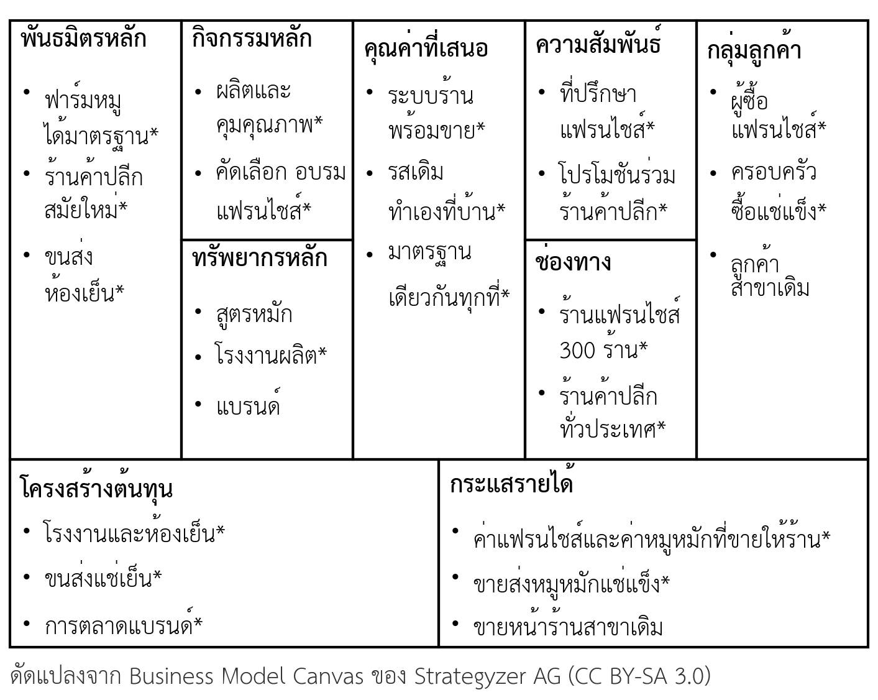
Canvas ระยะที่ 3 มีแฟรนไชส์และร้านค้าปลีกเป็นแกน ร้านเดิมเหลือเป็นส่วนเล็ก
ภาพที่ 2.2 Canvas ระยะที่ 3 ของหมูปิ้งอาจารย์ตั้ม (กรณีศึกษาสมมติ)
0903521 บทที่ 2 จากแนวคิดสู่โมเดลธุรกิจ
14
Notes:
⏱ ประมาณ 4 นาที · เอกสารหัวข้อ 2.9
ประเด็นที่ต้องพูด:
• ภาพที่ 2.2 Canvas ระยะที่ 3: แกนคือแฟรนไชส์และร้านค้าปลีก ร้านเดิมเหลือเป็นส่วนเล็ก
• ลูกค้าเปลี่ยนจากนักเรียนเป็นผู้ซื้อแฟรนไชส์และครอบครัวที่ซื้อหมูหมักจากร้านค้าปลีก
เชื่อมต่อ: เทียบทีละช่อง

Slide 15
จากสามสาขาสู่วันละ 3 ล้านบาท เกือบทุกช่องเปลี่ยน จึงเป็นการสร้างธุรกิจใหม่
ตารางที่ 2.7 Canvas ระยะที่ 1 เทียบกับระยะที่ 3 (กรณีศึกษาสมมติ)
ช่อง | ระยะที่ 1: 3 สาขา | ระยะที่ 3: วันละ 3 ล้านบาท
กลุ่มลูกค้า | นักเรียน คนทำงาน | ผู้ซื้อแฟรนไชส์ ครอบครัวที่ซื้อจากร้านค้าปลีก
คุณค่าที่เสนอ | อร่อย สะอาด ได้เร็ว | ธุรกิจพร้อมขาย รสเดิมทำเองที่บ้าน
กระแสรายได้ | ขายรายไม้ | ค่าแฟรนไชส์ ค่าหมูหมักที่ขายให้ร้าน ขายส่งสินค้าแช่แข็ง
กิจกรรมหลัก | หมัก ปิ้ง ตรวจความสะอาด | ผลิตและควบคุมคุณภาพ คัดเลือกและอบรมแฟรนไชส์
โครงสร้างต้นทุน | วัตถุดิบ ค่าแรง ค่าเช่า | โรงงาน ห้องเย็น ขนส่ง การตลาดแบรนด์
ผู้อ่านแผนหลัก | ธนาคาร | ผู้ลงทุน
Canvas ระยะที่ 3 ยังเป็นข้อสมมติทั้งใบ ต้องผ่านด่านตรวจของระยะที่ 1 และ 2 ก่อน
0903521 บทที่ 2 จากแนวคิดสู่โมเดลธุรกิจ
15
Notes:
⏱ ประมาณ 5 นาที · เอกสารหัวข้อ 2.9
ประเด็นที่ต้องพูด:
• เทียบตารางที่ 2.7 ทีละแถว: เกือบทุกช่องเปลี่ยน ผู้อ่านแผนก็เปลี่ยนจากธนาคารเป็นผู้ลงทุน
• ข้อสรุป: เป้าใหญ่เขียนบน Canvas ได้ แต่คือการสร้างธุรกิจใหม่ จึงต้องแบ่งเป็นระยะ
• Canvas ระยะที่ 3 ยังเป็นข้อสมมติทั้งใบ
ถามนิสิต: ช่องใดเปลี่ยนน้อยที่สุด และเพราะอะไร
คำตอบที่คาดหวัง: ทรัพยากรหลัก "สูตรหมัก" ยังอยู่ทุกระยะ เพราะเป็นแกนของคุณค่าเรื่องรสชาติ
เชื่อมต่อ: กลับมาที่ระยะที่ 1 ซึ่งต้องทำจริงก่อน

Slide 16
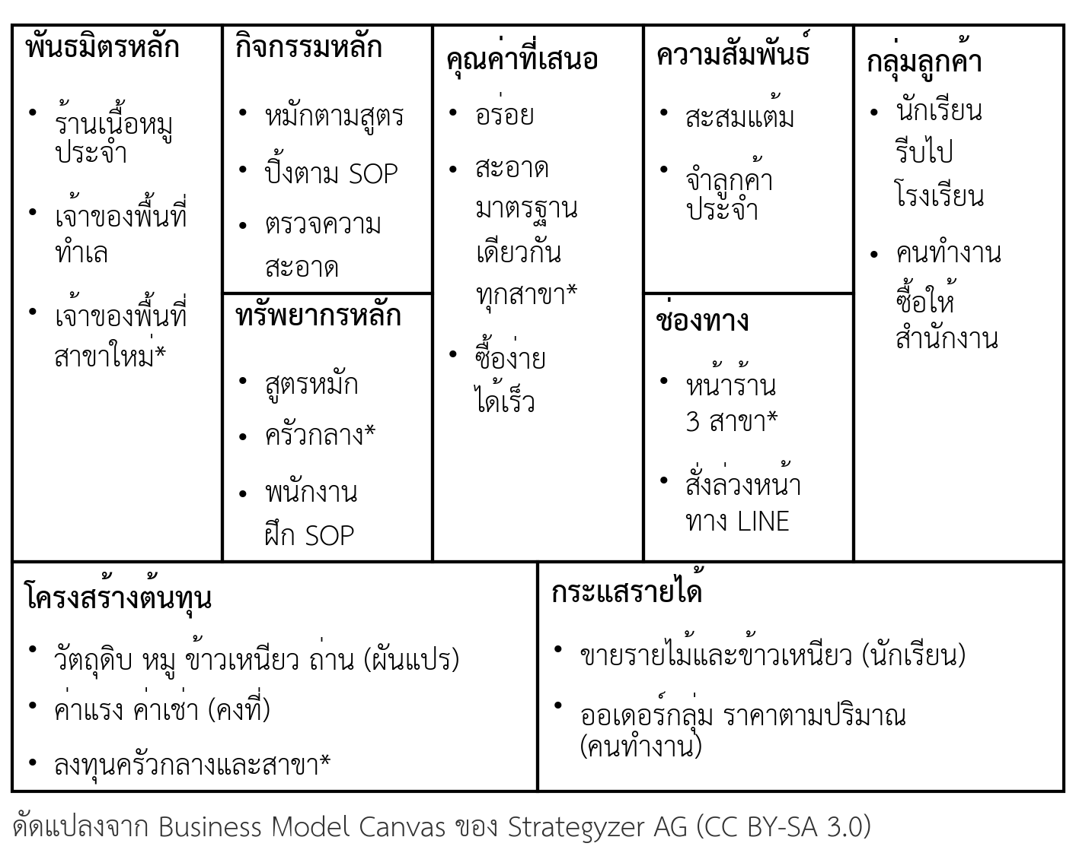
Canvas เป้าหมายระยะที่ 1 ติดดอกจันสิ่งที่ยังเป็นข้อสมมติ จึงเห็นส่วนที่ต้องสร้างใหม่
ภาพที่ 2.3 Canvas เป้าหมายระยะที่ 1 ของหมูปิ้งอาจารย์ตั้ม (กรณีศึกษาสมมติ)
0903521 บทที่ 2 จากแนวคิดสู่โมเดลธุรกิจ
16
Notes:
⏱ ประมาณ 4 นาที · เอกสารหัวข้อ 2.9
ประเด็นที่ต้องพูด:
• ภาพที่ 2.3 Canvas เป้าหมายระยะที่ 1 รายการที่ติดดอกจันคือสิ่งที่ยังไม่เกิดหรือยังเป็นข้อสมมติ
• ดอกจันบอกทันทีว่าส่วนใดต้องสร้างใหม่และต้องพิสูจน์ นี่คือวิธีติดป้ายที่ใบงานที่ 2 ต้องทำ
เชื่อมต่อ: อ่านกรณีศึกษา

Slide 17
ครัวกลางคือทรัพยากรที่ค้ำคุณค่า "มาตรฐานเดียวกัน" เมื่อร้านขยายเป็นสามสาขา
กรณีศึกษาเดินเรื่อง: Canvas ของหมูปิ้งอาจารย์ตั้ม (กรณีศึกษาสมมติ)
รายการมีดอกจันคือสิ่งที่ยังไม่เกิดหรือยังเป็นข้อสมมติ ความต่างจากปัจจุบันคือครัวกลาง สาขาใหม่ และต้นทุนที่เพิ่ม
คุณค่า "สะอาด มาตรฐานเดียวกัน" ค้ำด้วยการหมักตามสูตร ปิ้งตาม SOP พนักงานที่ฝึกแล้ว และหมูคุณภาพเดิม
ลูกค้าสองกลุ่มแยกตามเกณฑ์จริง: ช่องทางต่างกัน (หน้าร้านกับ LINE) และจ่ายต่างกัน (รายไม้กับออเดอร์กลุ่ม)
ครัวกลางต้องขยายเป็นแผนดำเนินงานและแผนการเงิน ว่าต้นทุนต่อไม้ลดลงจาก 5.50 บาทจริงหรือไม่
คำถามชวนคิด
Canvas ใบนี้ผ่านบททดสอบ 30 วินาทีหรือไม่ ถ้าร้านเพิ่ม "บัตรอิ่มรายเดือน" ช่องใดบ้างต้องเปลี่ยน และต้องเพิ่มหลักฐานอะไรในแผนฉบับเต็ม
0903521 บทที่ 2 จากแนวคิดสู่โมเดลธุรกิจ
17
Notes:
⏱ ประมาณ 6 นาที
ประเด็นที่ต้องพูด:
• ครัวกลางค้ำคุณค่า "สะอาด มาตรฐานเดียวกัน" ร่วมกับ SOP การปิ้ง พนักงานที่ฝึกแล้ว และหมูคุณภาพเดิม
• ลูกค้าสองกลุ่มแยกตามเกณฑ์จริง คือช่องทางต่างกันและการจ่ายต่างกัน
• คำถามที่ Canvas ตอบไม่ได้: ต้นทุนต่อไม้ลดลงจาก 5.50 บาทจริงไหม ต้องไปตอบในแผนดำเนินงานและแผนการเงิน
ถามนิสิต: ถ้าตัดครัวกลางออก ช่องใดใน Canvas จะไม่มีอะไรค้ำ
คำตอบที่คาดหวัง: คุณค่า "มาตรฐานเดียวกันทุกสาขา" และกิจกรรมหมักตามสูตร
เชื่อมต่อ: สรุปบท

Slide 18
Canvas สรุปธุรกิจได้ในแผ่นเดียว แต่ต้องเชื่อมทุกช่องและขยายเป็นแผนฉบับเต็ม
โมเดลธุรกิจคือสถาปัตยกรรมของการสร้าง ส่งมอบ และเก็บคุณค่า Canvas แบ่งเป็นเก้าองค์ประกอบ
ตรวจ Canvas ได้ว่าทุกช่องเชื่อมกัน เขียนกระชับ แยกปัจจุบันกับเป้าหมาย และแยกข้อเท็จจริงกับข้อสมมติ
แต่ละช่องต้องขยายเป็นส่วนหนึ่งของแผน พร้อมหลักฐานและตัวเลข
เมื่อเป้าหมายใหญ่ขึ้น โมเดลธุรกิจเปลี่ยนทั้งใบ จึงต้องแบ่งเส้นทางเป็นระยะ
บทที่ 3 เจาะกลุ่มลูกค้าและคุณค่าที่เสนอ ด้วยการสัมภาษณ์ลูกค้าและ Value Proposition Canvas
0903521 บทที่ 2 จากแนวคิดสู่โมเดลธุรกิจ
18
Notes:
⏱ ประมาณ 3 นาที
ประเด็นที่ต้องพูด:
• ทวน: เก้าช่อง เชื่อมกันทุกช่อง แยกข้อเท็จจริงกับข้อสมมติ และขยายเป็นแผนฉบับเต็ม
• สัปดาห์หน้า (บทที่ 3) ต้องออกไปสัมภาษณ์ลูกค้าจริง ให้เริ่มนัดผู้ให้สัมภาษณ์ตั้งแต่ตอนนี้
เชื่อมต่อ: Workshop ใบงานที่ 2

Slide 19
ใบงานที่ 2 สร้าง Canvas ฉบับแรกใน BMC Studio ที่ไม่มีรายการโดดเดี่ยว
ใบงานที่ 2 Business Model Canvas ฉบับแรก
ส่งก่อนเริ่มเรียนสัปดาห์ที่ 3
Canvas ครบเก้าช่องตามกติกา 3-5-1 (ธุรกิจที่ดำเนินการอยู่ส่งทั้ง Canvas ปัจจุบันและ Canvas เป้าหมาย)
ผูกเส้นเชื่อมใน BMC Studio จนรายงานไม่มีรายการโดดเดี่ยว
ติดป้ายข้อเท็จจริงหรือข้อสมมติทุกรายการ และวงข้อสมมติที่ "ถ้าผิดแล้วไปต่อไม่ได้" หนึ่งข้อ
ผลบททดสอบ 30 วินาทีจากกลุ่มอื่น และสิ่งที่กลุ่มปรับหลังทดสอบ
ตารางจาก Canvas สู่แผนฉบับเต็ม (แบบตารางที่ 2.5) สำหรับสามช่องที่สำคัญที่สุด
ส่ง PDF แคนวาส และ .json สองไฟล์: ร่างแรก (บันทึกก่อนเปิดรายงาน) และฉบับส่ง เช่น ร่างแรก_G01.json
0903521 บทที่ 2 จากแนวคิดสู่โมเดลธุรกิจ
19
Notes:
⏱ ประมาณ 55 นาที
ประเด็นที่ต้องพูด:
• สาธิต BMC Studio 5 นาที: เพิ่มรายการ ผูกเส้นเชื่อม ติดป้าย บันทึก .json
• ย้ำการส่งสองไฟล์ .json: ร่างแรกบันทึกก่อนเปิดรายงานโดดเดี่ยว และฉบับส่ง ตั้งชื่อตามกลุ่ม เช่น ร่างแรก_G01.json
• ช่วงท้าย Workshop ให้สลับกลุ่มทำบททดสอบ 30 วินาที แล้วให้เวลาปรับ Canvas
กิจกรรม: บททดสอบ 30 วินาที: คนนอกกลุ่มอ่าน Canvas แล้วตอบ ทำอะไร ใครคือลูกค้า ทำเงินอย่างไร กลุ่มจดคำตอบลงใบงานข้อ 4
เชื่อมต่อ: ส่งตามกำหนดในเว็บรายวิชา และเตรียมนัดสัมภาษณ์ลูกค้าสำหรับบทที่ 3

Slide 20
เอกสารอ้างอิง
Osterwalder, A., & Pigneur, Y. (2010). Business model generation. John Wiley & Sons.
Teece, D. J. (2010). Business models, business strategy and innovation. Long Range Planning, 43(2–3), 172–194. https://doi.org/10.1016/j.lrp.2009.07.003
Zott, C., Amit, R., & Massa, L. (2011). The business model: Recent developments and future research. Journal of Management, 37(4), 1019–1042. https://doi.org/10.1177/0149206311406265
0903521 บทที่ 2 จากแนวคิดสู่โมเดลธุรกิจ
20
Notes:
ไม่ต้องอ่านรายการอ้างอิงในห้อง ให้นิสิตดูในเอกสารประกอบการสอน · ย้ำว่าทุกข้อมูลในใบงานต้องอ้างอิงแหล่งที่มา

